Slide 1
Programação de Computadores
Aula VIII – vetores/listas
Prof. Raphael leal mendonça

Slide 2

Vetores/Listas
Vetores
Índice | 0 | 1 | 2 | 3 | 4 | 5
Valor | Luz | Floresta | Fogo | Água | Sombra | Espírito

Slide 3
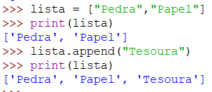
Vetores/Listas
append()

Slide 4
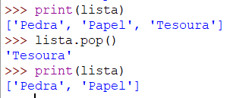
Vetores/Listas
pop()

Slide 5
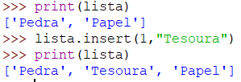
Vetores/Listas
insert()

Slide 6
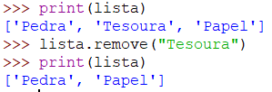
Vetores/Listas
remove()

Slide 7

Vetores/Listas
remove()

Slide 8
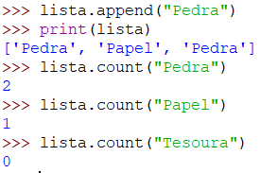
Vetores/Listas
count()

Slide 9
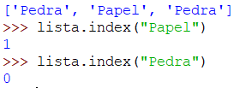
Vetores/Listas
index()

Slide 10
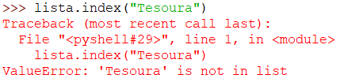
Vetores/Listas
index()

